Slide 1
Datová a informační základna pro management pandemie COVID-19
Základní údaje o šíření nákazy mezi občany Ukrajiny na území ČR k 2. 4. 2022

Slide 2
Vývoj počtu pozitivních případů u občanů Ukrajiny ukazuje na stagnaci šíření epidemie
Průměrný záchyt |  |  | Průměrný záchyt |  |  | Průměrný záchyt |  |  | Průměrný záchyt |  |  | Průměrný záchyt
26. 2.–4. 3. |  |  | 5. 3.–11. 3. |  |  | 12. 3.–18. 3. |  |  | 19. 3.–25. 3. |  |  | 26. 3.–1. 4.
79 případů |  |  | 70 případů |  |  | 87 případů |  |  | 85 případů |  |  | 65 případů
 |  | -11.4 % |  |  | +24.3 % |  |  | -2.3 % |  |  | -23.5 %

Slide 3
Počty COVID-19 pozitivních občanů Ukrajiny v ČR
Stagnace nebo mírný pokles zátěže jsou patrné ve všech věkových skupinách dospělých.
Počet COVID-19 pozitivních UKR v dané věkové skupině

Slide 4
Počty COVID-19 pozitivních dětí z Ukrajiny v ČR
Stagnace nebo mírný pokles zátěže jsou patrné ve všech věkových skupinách dětí a mladistvých.
Počet COVID-19 pozitivních UKR v dané věkové skupině
Zdroj: ISIN – Informační systém infekční nemocí

Slide 5
Reinfekce u občanů Ukrajiny od 1.1.2021 – 7 denní průměr
Počet reinfekcí v současnosti neroste, jejich podíl se ustálil na 10 % celkového počtu nových případů nákazy.
Počet reinfekcí
Procento reinfekcí ze všech nových případů
Zdroj: Informační systém infekční nemoci (ISIN)

Slide 6
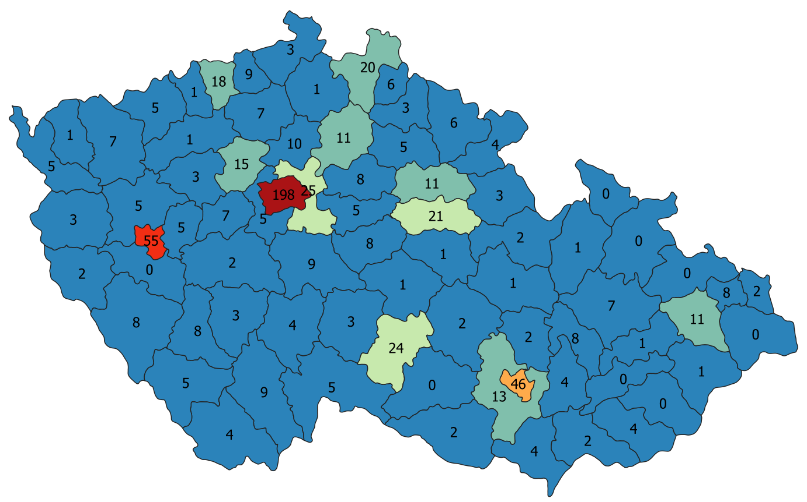
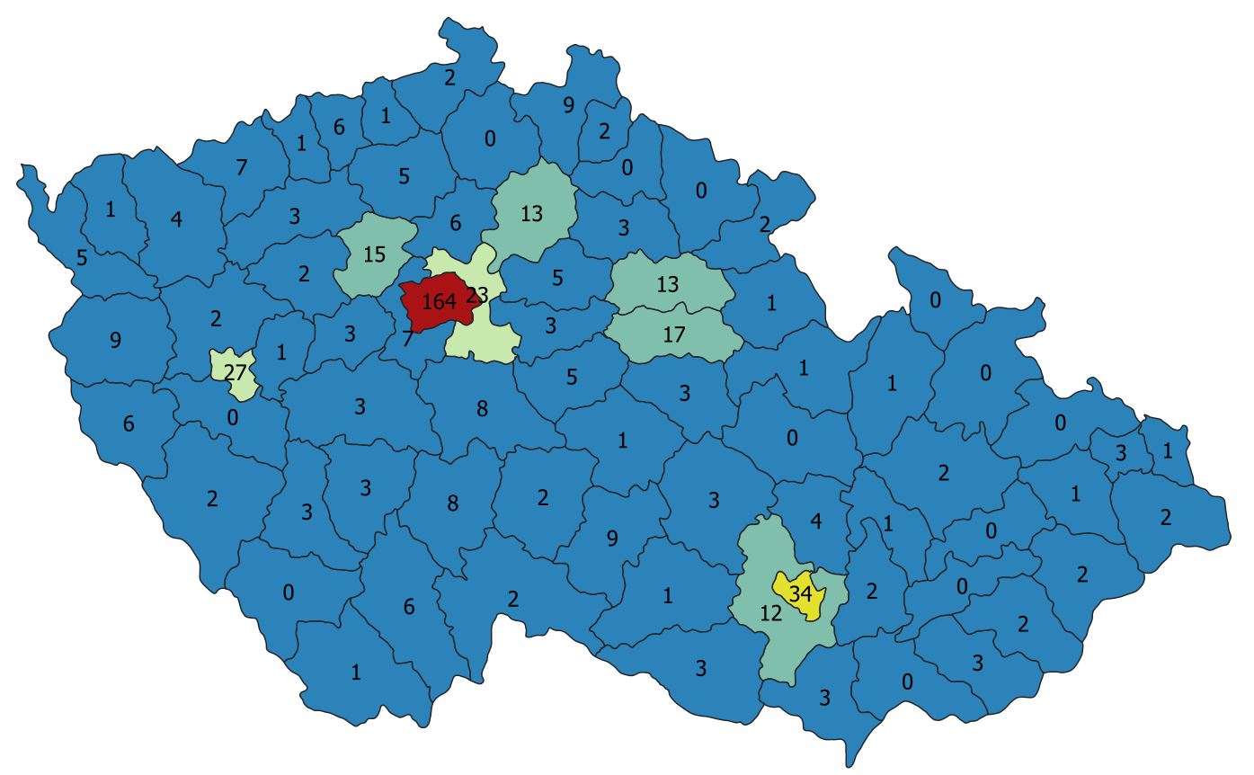
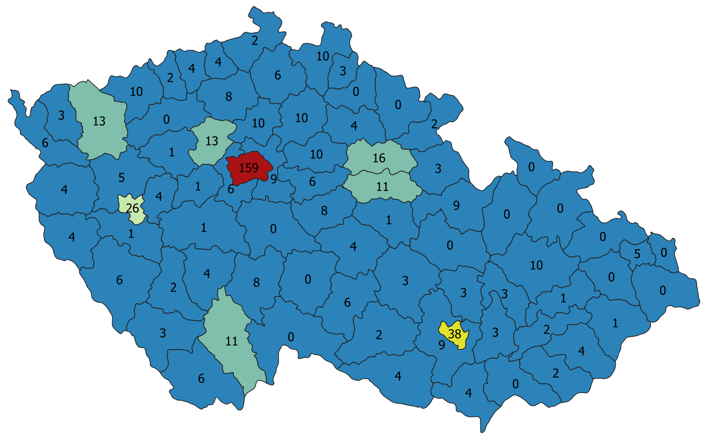
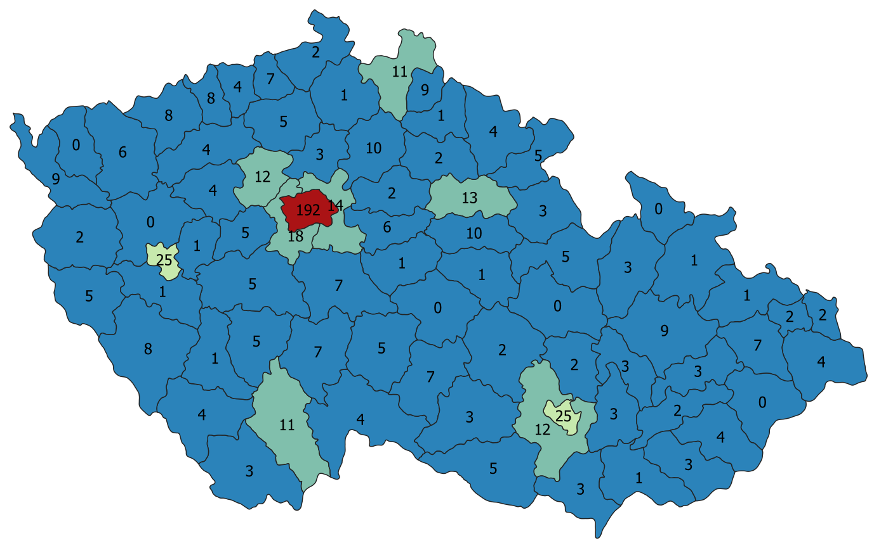
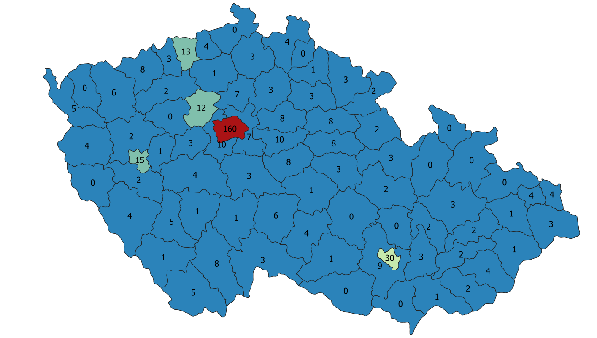
7 denní součet nových případů občanů Ukrajiny v okresech ČR
28. 02. 2022
07. 03. 2022
14. 03. 2022
21. 03. 2022
01. 04. 2022
0 – 10
10 – 20
20 – 30
30 – 40
40 – 50
50 – 60
> 60

Slide 7
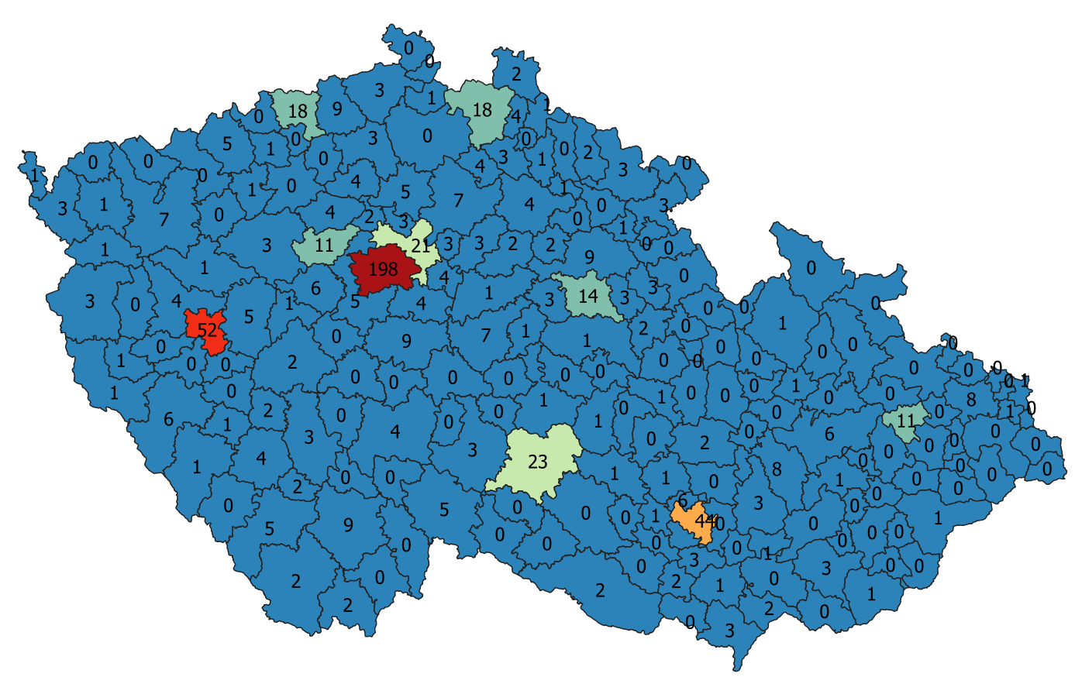
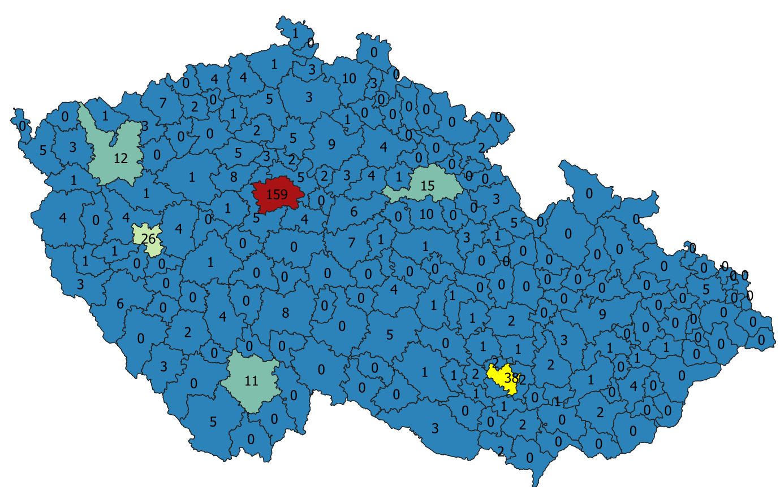
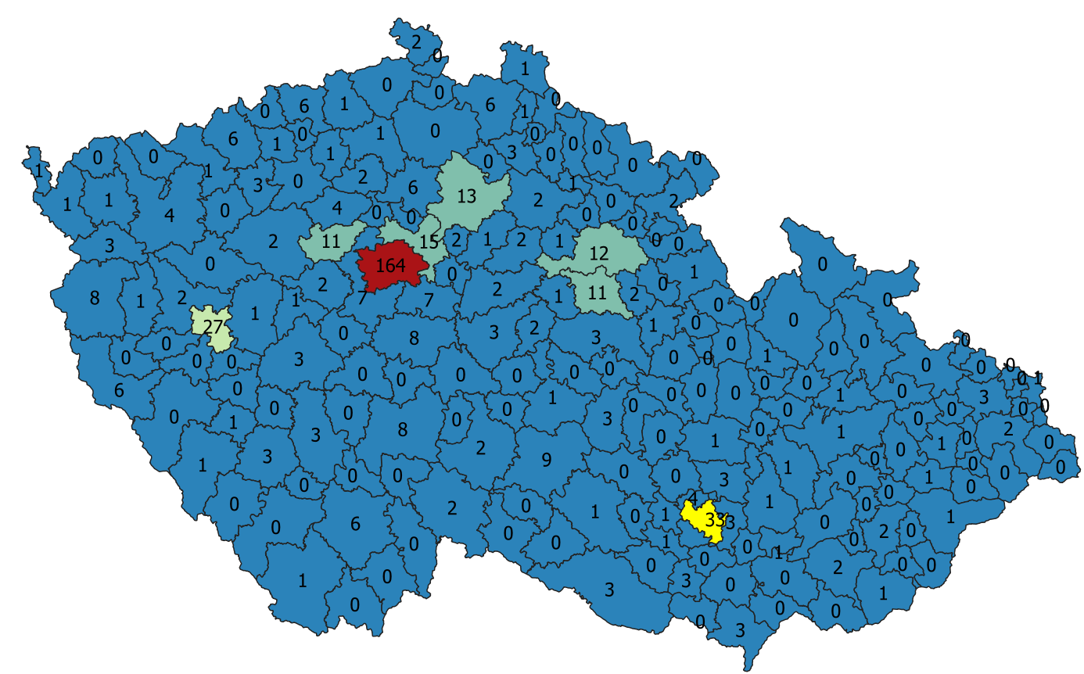
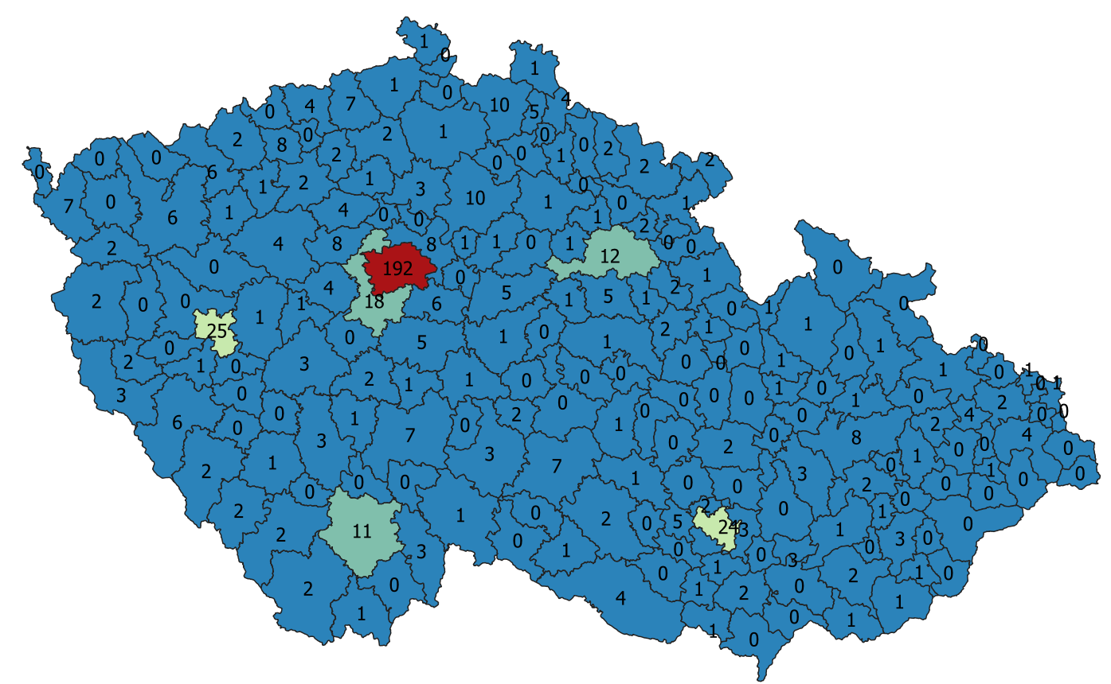
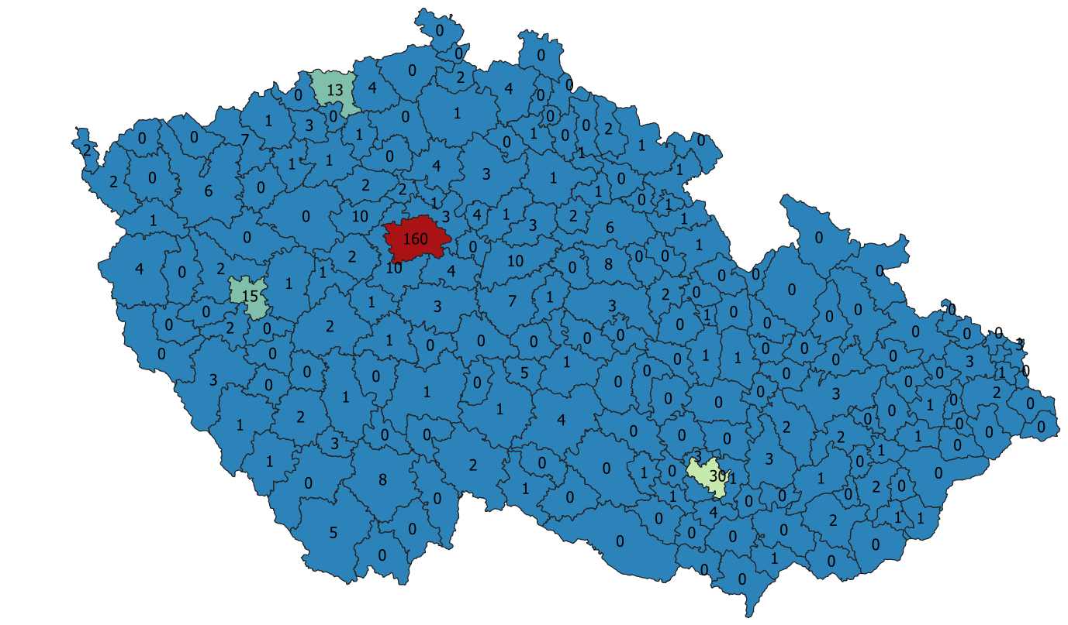
7 denní součet nových případů občanů Ukrajiny v ORP ČR
28. 02. 2022
07. 03. 2022
14. 03. 2022
21. 03. 2022
01. 04. 2022
0 – 10
10 – 20
20 – 30
30 – 40
40 – 50
50 – 60
> 60

Slide 8
Aktuální počty hospitalizovaných pacientů
- občanů Ukrajiny jsou nízké
11. 3. 2022
18. 3. 2022
25. 3. 2022
1. 4. 2022
Celkem v nemocnici:
Z toho JIP:
Z toho UPV:
Z toho ECMO:
11
0
0
0
19
4
0
0
17
2
1
1
16
2
1
1

Slide 9
Počty realizovaných PCR testů u občanů Ukrajiny v čase
Počet PCR testů je stabilní, denní průměr se pohybuje okolo 290.
Průměrný počet |  |  | Průměrný počet |  |  | Průměrný počet |  |  | Průměrný počet |  |  | Průměrný počet |  |  | Průměrný počet
19. 2.–25. 2. |  |  | 26. 2.–4. 3. |  |  | 5. 3.–11. 3. |  |  | 12. 3.–18. 3. |  |  | 19. 3.–25. 3. |  |  | 26. 3.–1. 4.
464 testů |  |  | 290 testů |  |  | 290 testů |  |  | 295 testů |  |  | 296 testů |  |  | 296 testů
 |  | -37.5 % |  |  | 0.0 % |  |  | +1.7 % |  |  | +0.3 % |  |  | 0.0 %

Slide 10
Počty realizovaných AG testů u občanů Ukrajiny v čase
Počet AG testů stagnuje, pohybuje se okolo 150 denně.
Průměrný počet |  |  | Průměrný počet |  |  | Průměrný počet |  |  | Průměrný počet |  |  | Průměrný počet |  |  | Průměrný počet
19. 2.–25. 2. |  |  | 26. 2.–4. 3. |  |  | 5. 3.–11. 3. |  |  | 12. 3.–18. 3. |  |  | 19. 3.–25. 3. |  |  | 26. 3.–1. 4.
222 testů |  |  | 212 testů |  |  | 237 testů |  |  | 218 testů |  |  | 152 testů |  |  | 152 testů
 |  | -4.5 % |  |  | +11.8 % |  |  | -8.0 % |  |  | -30.3 % |  |  | 0.0 %

Slide 11
Podíl pozitivních testů u občanů Ukrajiny: diagnostické indikace
Datum* | Podíl pozitivních případů
26.03.2022 | 23.8%
27.03.2022 | 26.5%
28.03.2022 | 32.3%
29.03.2022 | 32.8%
30.03.2022 | 23.6%
31.03.2022 | 35.3%
01.04.2022 | 27.5%
Průměrný podíl za posledních 7 dní | 28.8%
V posledních týdnech relativní pozitivita u občanů Ukrajiny silně kolísá. Nyní klesá a pohybuje se okolo 30 %.
*Stav po aktualizaci dat za předchozí den.
Podíl pozitivních testů v ČR

Slide 12
Podíl pozitivních testů u občanů Ukrajiny : epidemiologické indikace
Datum* | Podíl pozitivních případů
26.03.2022 | 33.3%
27.03.2022 | 8.3%
28.03.2022 | 22.0%
29.03.2022 | 27.3%
30.03.2022 | 15.3%
31.03.2022 | 22.0%
01.04.2022 | 15.2%
Průměrný podíl za posledních 7 dní | 20.5%
Relativní pozitivita epidemiologicky indikovaných testů u občanů Ukrajiny kolísá okolo hodnoty 20 %.
*Stav po aktualizaci dat za předchozí den.
Podíl pozitivních testů v ČR

Slide 13
Absolutní počty záchytů u občanů Ukrajiny

Slide 14
Relativní pozitivita PCR testů u občanů Ukrajiny

